Slide 1
Муниципальное бюджетное дошкольное образовательное учреждение «Усть- Нерский детский сад № 3 «Сказка»
Экологическая акция «Аллея педагогов»

Slide 2
АДМИНИСТРАЦИЯ ДОУ

Slide 3
ДЕМЕНЕВА ЛИДИЯ ПАВЛОВНА.
Заведующая ДОУ
Награждена Почетной грамотой министерства образования МОиН РС(Я);
Общественный представитель Уполномоченного по правам человека в Оймяконском улусе. РС(Я)
Осуществляет общее руководство детским садом.
Педстаж: 16 лет.
Стаж руководящей работы: 8 лет

Slide 4
ОРЕШКО НАДЕЖДА НИКОЛАЕВНА
Старший воспитатель
Почетный работник общего образования РФ;
Отличник образования РС(Я);
Нагрудный знак «За вклад в дошкольное образование»;
Обладатель Гранта Главы РС(Я) (100 000 руб).
Организует и руководит работой педагогического коллектива, детей и родителей.
Педстаж: 35 лет.
Стаж руководящей работы: 22 года

Slide 5
НАШИ ВОСПИТАТЕЛИ реализуют образовательные программы ДОУ

Slide 6
СТЕЦЮРА ЛЮДМИЛА НИКИТИЧНА
Воспитатель подготовительной группы
Высшая квалификационная категория.
Нагрудный знак «За вклад в дошкольное образование»;
Почетная грамота МОиН РС(Я);
Победитель профессионального улусного конкурса «Воспитатель года»;
Обладатель Гранта Главы РС(Я) (50 000 руб).
Участник республиканского съезда учителей.
Педстаж:25 лет.

Slide 7
АЛЕКСЕЕВА ЕЛЕНА АНАТОЛЬЕВНА
Воспитатель средней группы
Высшая квалификационная категория.
Нагрудный знак «За вклад в дошкольное образование»;
Почетная грамота МОиН РС(Я);
Победитель профессионального улусного конкурса «Воспитатель года».
Педстаж: 27 лет

Slide 8
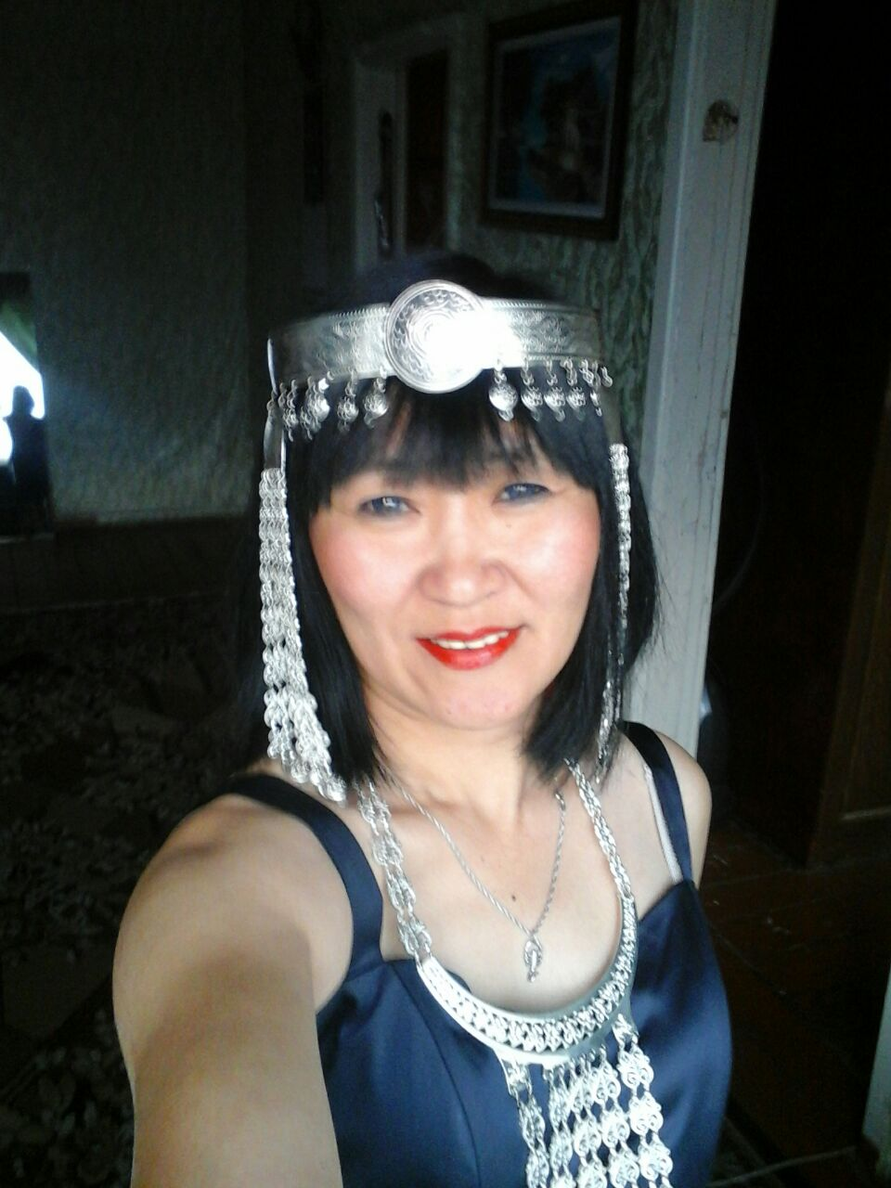
ВИНОКУРОВА МАРФА ДМИТРИЕВНА
Воспитатель старшей группы.
1-я квалификационная категория.
Почетная грамота МОиН РС(Я);
Победитель профессионального улусного конкурса «Воспитатель года».
Педстаж: 34 года.

Slide 9
ПАЛИЙ МАРИНА ДМИТРИЕВНА
Воспитатель младшей группы
Высшая квалификационная категория.
Благодарственное письмо МОиН РС(Я);
Нагрудный знак «За вклад в дошкольное воспитание».
Педстаж: 35 лет

Slide 10
ЕМЕЛЬЯНОВА ОЛЬГА АНАТОЛЬЕВНА
Воспитатель детей раннего возраста.
Молодой специалист.
Благодарственное письмо МОиН РС(Я)

Slide 11
СЛЕПЦОВА МАРИЯ АЛЕКСАНДРОВНА
Воспитатель детей раннего возраста.
Молодой специалист.

Slide 12
НАШИ СПЕЦИАЛИСТЫ Реализуют образовательную программу ДОУ

Slide 13
КУДАЛБ ЮЛИЯ ВЛАДИМИРОВНА
Педагог-психолог, учитель-логопед.
Высшая квалификационная категория.
Благодарственное письмо МОиН РС(Я)
Почетная грамота МОиН РС(Я)
Педстаж: 17 лет.

Slide 14
ДЕМЕНЕВА АНАСТАСИЯ ИГОРЕВНА
Инструктор по физвоспитанию
Молодой специалист

Slide 15
ПАВЛЕНКО ЕЛЕНА ВАЛЕНТИНОВНА
Музыкальный руководитель
Высшая квалификационная категория.
Отличник культуры РС(Я)

Slide 16
ПАНЧЕНКО ГАЛИНА НИКОЛАЕВНА
Инструктор по гигиеническому воспитанию
Высшая квалификационная категория.
Почетная грамота МОиН РС(Я);
Победитель улусного профессионального конкурса «Лучшая медсестра ДОУ».

Slide 17
НАШИ ПОМОЩНИКИ

Slide 18
ТКАЧЕНКО СВЕТЛАНА АЛЕКСАНДРОВНА
Младший воспитатель младшей группы.
Почетная грамота МОиН РС(Я)

Slide 19
ЕВТУШЕНКО АЛЕНА САВЕЛЬЕВНА
Младший воспитатель средней группы.
Благодарственное письмо МОиН РС(Я)

Slide 20
ШАТОВА ИРИНА АЛЕКСАНДРОВНА
Младший воспитатель старшей группы.
Почетная грамота МОиН РС(Я)

Slide 21
ПАВЛЕНКО СВЕТЛАНА ОЛЕГОВНА
Младший воспитатель подготовительной группы.
Благодарственное письмо МОиН РС(Я)

Slide 22
ГУДУЛОВА НАРМИНА АЗИЗОВНА
Повар
Почетная грамота МОиН РС(Я);
Победитель улусного конкурса «Лучший повар ДОУ;
Участник республиканского конкурса «Лучший поварДОУ РС(Я). Победитель в номинации «Самое лучшее блюдо».

Slide 23
ХАЙДАРОВА АЛЬБИНА ФАНИЛЬЕВНА
Младший воспитатель группы детей раннего возраста.
Благодарственное письмо МОиН РС(Я)

Slide 24
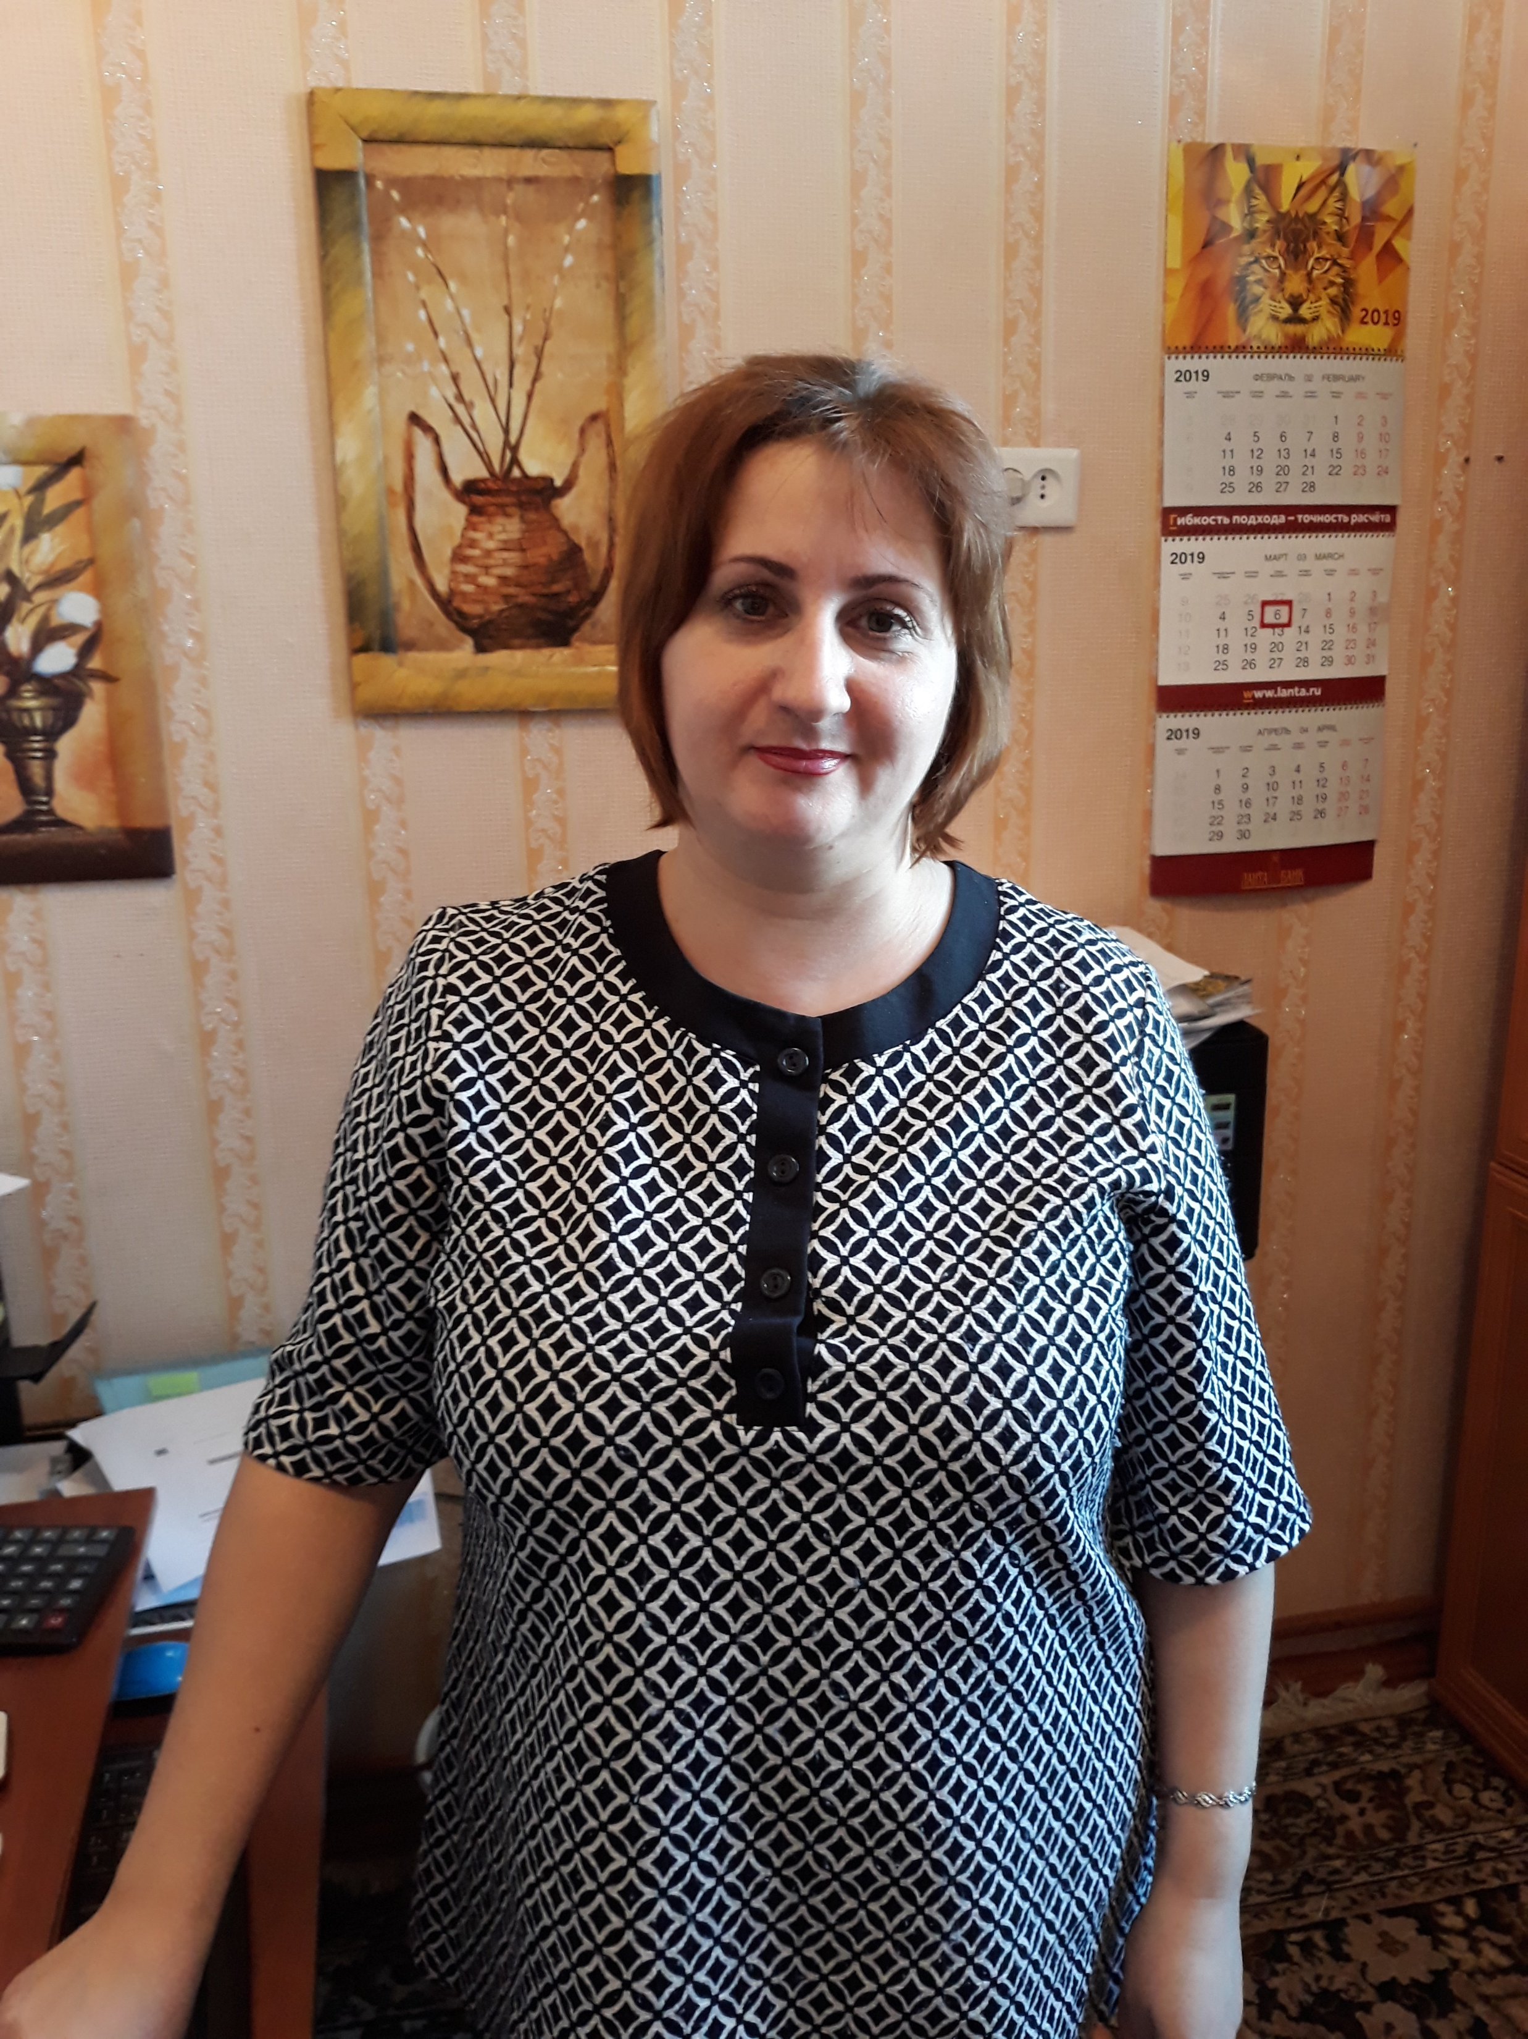
ГЕРГЕРТ ЮЛИЯ АЛЕКСАНДРОВНА
Заведующий хозяйством
Почетная грамота МОиН РС(Я)

